Slide 1
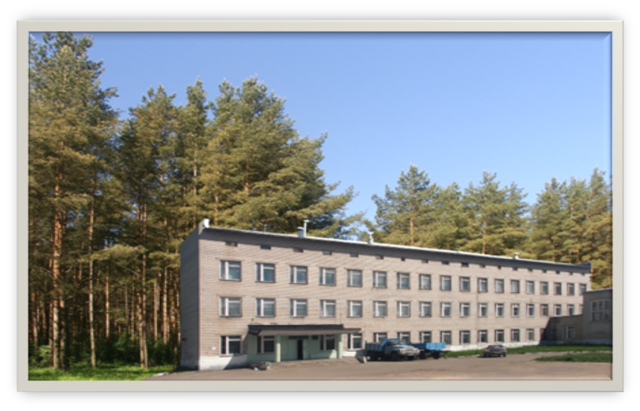
Создание безопасного образовательного пространства в УПО как фактор профилактики деструктивного поведения детей и молодежи
Заместитель директора
ГОУ НПО ЯО ПЛ № 26
Е.В. Ивашкина

Slide 2
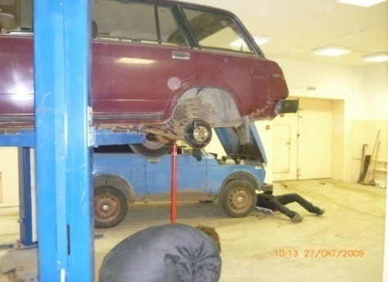
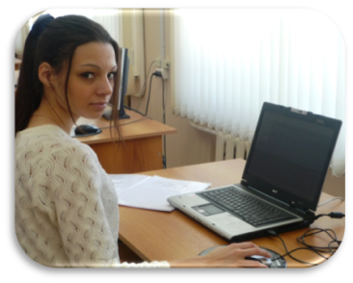
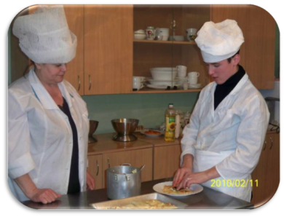
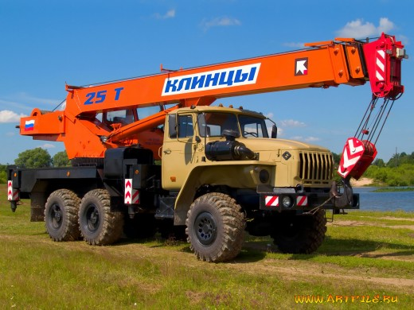
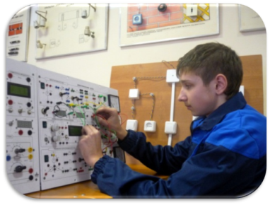
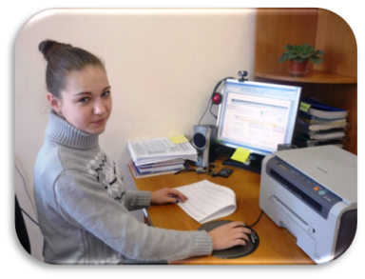
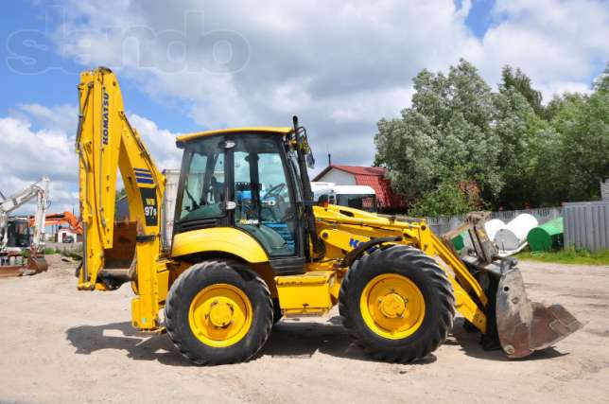
ЛИЦЕЙ ВЕДЕТ ПОДГОТОВКУ ПО СПЕЦИАЛЬНОСТЯМ:
Автомеханик
Контролер
сберегательного
банка
Повар -
кондитер
Машинист
крана
Электромонтажник электрических сетей и электрооборудования
Мастер по обработке
цифровой информации
Машинист дорожных и строительных машин

Slide 3
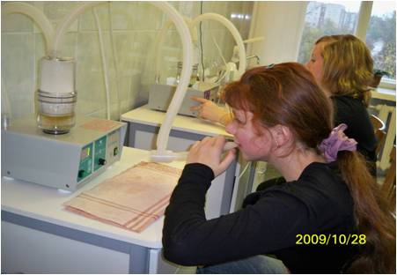
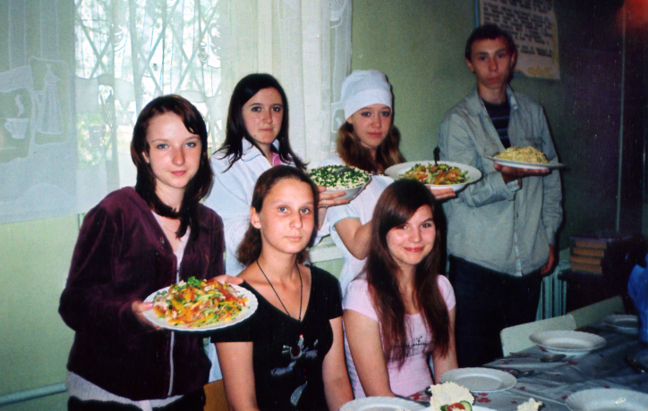
На базе ПЛ № 26 в 2005 году был создан реабилитационный центр, где дети с ОВЗ, получают желаемое образование наравне со здоровыми сверстниками.

Slide 4
Девиации
пропуски учебных занятий без уважительной причины
правонарушения
курение
- употребление ПАВ

Slide 5
СОВЕТЫ
ПЕДАГОГИЧЕСКИЙ СОВЕТ
МАЛЫЙ ПЕДСОВЕТ
СОВЕТ РОДИТЕЛЬСКОГО АКТИВА
СОВЕТ СТАРОСТ
СОВЕТ ПО ПРОФИЛАКТИКЕ ПРАВОНАРУШЕНИЙ

